Slide 1
Gynaecologie en geslachtsorganen

Slide 2
Primaire geslachtsorganen
Vanaf de geboorte aanwezig:
VROUW: MAN:
eierstokken, zaadballen
eileiders, bijballen
baarmoeder, voorstanderklier
Schede, penis

Slide 3
Secundaire geslachtsorganen
Vanaf puberteit:
VROUW: MAN:
Groei baarmoeder Groei zaadballen en penis
Ontwikkeling borstklieren Groei strottenhoofd
Ontwikkeling kleine schaamlippen Lichaamsbeharing
Ontwikkeling beharingspatroon Ontwikkeling beharingspatroon
Rondere lichaamsvormen Spierontwikkeling
Verbreding bekkens
Menarche
Notes:
Menarche: eerste menstruatie

Slide 4
Vrouwelijke geslachtsorganen
Inwendige geslachtsorganen: Uitwendige geslachtsorganen:
Eierstokken Grote schaamlippen
Eileiders Kleine schaamlippen
Baarmoeder Clitoris
Schede Schedevoorhof
Schaamheuvel
Notes:
Ruimte tussen de kleine schaamlippen

Slide 5
De vrouw: Eierstokken (ovaria)
Amandelvormig 4 bij 2 cm.
Vanaf puberteit iedere maand ontwikkeling eicel
Cyclus duurt meestal circa 28 dagen.
Cyclus begint op eerste dag van de menstruatie.
Cyclus staat onder controle van 2 geslacht stimulerende
hormonen :
FSH: Follikelstimulerend hormoon
LH: Luteïniserend hormoon

Slide 6
Ovulatie
(Als follikel rijp is, barst hij open en komt de eicel vrij)
Cyclus staat onder controle van 2 geslacht stimulerende hormonen :
FSH: Follikelstimulerend hormoon
  bevordert bij de vrouw de groei en de ontwikkeling van follikels in de eierstokken en zet ze aan tot productie van het hormoon oestrogeen.
LH: Luteïniserend hormoon
  stimuleert bij de vrouw de ontwikkeling van het gele lichaam ( corpus luteum) in de eierstok.
Elke follikel bevat één onrijpe eicel.
Notes:
Eisprong
Na menstruatie begint cyclus opnieuw: hypofyse produceert opnieuw FSH en LH

Slide 7
Ovulatie
De eierstokken produceren geslachtshormonen:
Oestrogenen: hebben o.a. een stimulerende werking op de baarmoederslijmvlies d.w.z. opbouw van baarmoederslijmvlies dat tevens rijker aan voedingstoffen en bloed is
Progesteron: onder invloed van LH wordt dit hormoon geproduceerd in het corpus luteum ( gele lichaam: follikel waarin het eitje rijpt en ontspringt tijdens eisprong). Stimuleert klieren in het baarmoederslijmvlies
Ook wel zwangerschapvoorbereidend hormoon genoemd, bereidt baarmoederwand voor op evt. innesteling van een bevruchte eicel door afscheiding te produceren
Bij géén innesteling gaat het ten gronde; baarmoederslijmvlies afgebroken.
Notes:
Oestrogenen ook verantwoordelijk voor ontwikkeling van primaire ( eierstokken, eileiders etc) en secundaire geslachtskenmerken (borstklieren, optreden menarche, verbreding bekken)

Slide 8
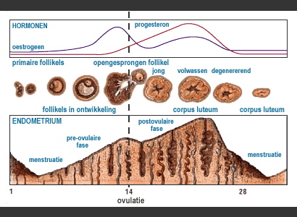
Ovulatie
Cyclus begint op eerste dag van de menstruatie. Oestrogeenspiegel het laagst en neemt daarna toe.
Tijdens groeifase (proliferatiefase) wordt slijmvlies dikker (oestron> oiv FSH)
Ovulatie treedt op rond 14e dag
Daarna secretiefase: progesteron door gele lichaam geproduceerd oiv LH , baarmoederslijmvlies wordt dikker en rijker van bloedvaten
Menstruatiefase: treedt op wanneer er geen bevruchting plaatsvindt, het gele lichaam is 14 dagen na ovulatie te gronde. Progesteronproductie stopt. Slijmvlies sterft af en afgestoten.
Cyclus herhaalt zich opnieuw

Slide 9
Eileiders (tuba uterina)
10 cm lang, verbinding tussen eierstokken en baarmoeder
  Trechtervorm en franjes
  Transport van de eicel
  Bevruchting aan begin van eileider!
Na bevruchting: zygote
  Verder richting baarmoeder (5 dgn)
  Onderweg wordt zygote klompje van eicellen (morula)
  Daarna blastula (blaasje)
  Embryo nestelt zich in wand van baarmoeder (1 week oud)
Notes:
Levensduur eicel slechts enkele uren
Zygote: beruchte eicel, ook wel eencellige mens genoemd

Slide 10
Baarmoeder (uterus)
Omgekeerde peer, 7 bij 5 cm
Ligt tussen urineblaas en endeldarm
Onderste deel: baarmoederhals (cervix)
  Bevat slijmprop (blokkade bacteriën)
  Wel doorlaatbaar voor zaadcellen!
De wand: 2 cm dikke spierlaag,
Dient voor
ontwikkeling van embryo, bescherming foetus, uitdrijving kind
Notes:
Foetus: vanaf 9 weken

Slide 11
Schede
Ruimte tussen schedevoorhof en baarmoederhals
8 tot 10 cm
Wand van schede bestaat uit:
  Slijmvlies
  Glad spierweefsel
  Elastisch bindweefsel
Bevinden bacteriën: zorgen voor vorming melkzuur en laag PH (bescherming infecties)

Slide 12
De man: zaadballen (teelballen/testes)
In balzak (scrotum)
  Linker testis iets lager, ovale vorm 4 cm
  Bevat zaadkanaaltjes met kiemcellen in wand, ontstaan zaadcellen
Vorming zaadcellen oiv hormoon FSH
  Vanaf puberteit: 100 miljoen zaadcellen pd. (temp 32-34 gr)
  Begin van 9e maand: testes ingedaald.
Mannelijk geslachtshormoon: testosteron door cellen van Leydig, worden gestimuleerd door hormoon LH.
  Stimuleert ontwikkeling van secundaire geslachtskenmerken, opbouw eiwitten (doping)

Slide 13
Bijballen
Langwerpig en ligt in balzak, achter de testis
Lange, sterk gekronkelde buis (5 cm)
Opslagplaats zaadcellen

Slide 14
Zaadleiders en zaadblaasjes
Zaadleiders:
Vanuit de bijbal door lieskanaal naar buikholte
  Via bocht achter de blaas tot in prostaat, uitmondt in urinebuis
  Dikke gespierde wand: 50 cm lang
  Vervoer zaadcellen vanuit bijbal naar urinebuis (uretrha)
Zaadblaasjes:
Achter de blaas, monden uit in zaadleider.
  Produceren basische zaadvloeistof (zure milieu in vagina neutraliseren

Slide 15
Prostaat (voorstanderklier)
Onder urineblaas, rondom bovenste deel urinebuis
  Rectaal toucher: vinger via rectum
Grootte van kastanje!
Produceert zaadvloeistof (ong. 1 ml)

Slide 16
Penis
Drie zwellichamen:
  2 bovenste zwellichamen en 1 onderste.
  Door seksuele prikkel bloedaanvoer versterkt: erectie.
Eikel bedekt met huidplooi: voorhuid
  Op jonge leeftijd verkleeft: steeds minder
Dubbele functie: mictie en coitis
Notes:
Urinelozing en geslachtsdaad

Slide 17
Anticonceptie
Het voorkomen van bevruchting!
bevat dosis geslachtshormonen, hierdoor wordt de hypofyse afgeremd > productie van FSH en LH volledig gestopt > de activiteiten in eierstokken worden komen tot stilstand > Dit heet negatieve terugkoppeling.
Condoom
Sterilisatie
Orale hormonale AC
Lokale AC
MAP

Slide 18
Biologische methoden
Coïtus interruptus(voor het zingen de kerk uit)
Betrouwbaarheid: 10-40 zwangeren per 100 vrouwen per jaar, dus onbetrouwbaar
Periodieke onthouding:
  10- 40 zwangerschappen per 100 vrouwen per jaar, 10 bij goede uitvoering en 40 bij slordigheden, niet betrouwbaar

Slide 19
Biologische methode
Temperatuur methode: basaal temp.: elke dag op hetzelfde tijdstip T meten, stijgt het een halve graad , dan is het progesteron gehalte gestegen en een eisprong geweest,en dus oppassen geblazen
Bij nauwkeurige toepassing erg betrouwbaar

Slide 20
Mechanische methode
Condoom, betrouwbaarheid wordt beter met zaaddodende middelen,
1-10 zwangerschappen per jaar per 100 vrouwen
Zaaddodende middelen 15 minuten voor coïtus inbrengen
Voordeel: bescherming tgen SOA
Nadeel: kan knappen, Vrouwen condoom ritselt tijdens de cohabitatie

Slide 21
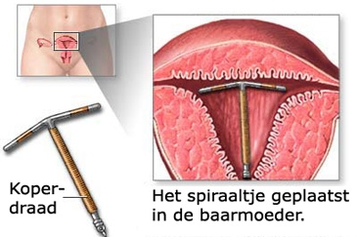
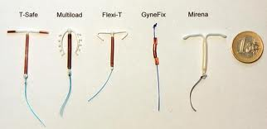
IUD (intra uterine device)
Verhindert opstijgen van zaadcellen naar de eileider
Verhindert innesteling van het bevruchte eitje in het baarmoeder slijmvlies
Betrouwbaarheid: 1-2 zwangerschappen per jaar per 100 vrouwen
Notes:
‘Voorwerp in baarmoeder’
Koper: zonder hormonen, T vorm, door koper zaadcellen inactief gemaakt. Baarmoederslijmlies ongeschikt voor innesteling. 5-10 jaar.
Mirena: kleine hoeveelheid progestageen, baarmoederslijmvlies ongeschikt, 5 jaar. Niet ongesteld.
Afraden bij leverziekte, borstkanker of trombose.

Slide 22
Wanneer het spiraaltje vervangen?
Mirenaspiraaltje(bevat hormonen) om de 5 jaar.
Koperspiraaltje kan wat langer blijven zitten, 10 jaar.
Wel moet de vrouw regelmatig controleren of zij de draadjes nog kan voelen, want soms gaat het door de baarmoederwand de buikholte in. Zonodig moet er een echoscopie plaatsvinden

Slide 23
Ander gebruik spiraal:
Morning after spiraal, kan tot 5 dagen na de coïtus worden geplaatst
  Is meteen werkzaam.
  Bij eerst volgende menstruatie verwijderen / of laten zitten
Verhindert de innesteling van de bevruchte eicel
Notes:
Koperspiraal / noodspiraal!

Slide 24
Nadelen spiraaltje
Eerste menstruaties zijn erg pijnlijk
Tussentijds bloedverlies
Krampen van de uterus
Soms draadjes te kort afgeknipt, dit veroorzaakt een pijnlijke eikel bij de man.
Verhoogde kans op ontsteking( pelvic inflammatoiry disease
Verhoogde kans op EUG(extra uteriene graviditeit) bij ontstane zwangerschap

Slide 25
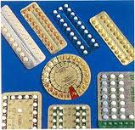
Orale anticonceptie
Onderdrukken van eisprong ( ovulatie) , geen eitje vrij
Baarmoederslijmvlies minder geschikt maken voor
innesteling van mogelijk bevruchte eicel
Minder geschikt maken van slijmvlies in
baarmoederhals voor het toelaten van zaadcellen.
“Kunstmatige cyclus”: baarmoederslijmvlies dikker maken

Slide 26
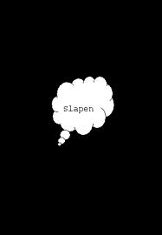
Orale anticonceptie
Zeven – dagen - regel :
Eierstokken zijn na zeven dagen pilgebruik in slaap
duurt weer minimaal zeven dagen om te ontwaken.
Notes:
Start eerste dag van de menstruatie meteen betrouwbaar

Slide 27
Orale anticonceptie
Drie hoofdregels:
Tussen innemen van 2 pillen, mag nooit meer dan 36 uur zitten
Stopweek nooit verlengen ( > 7 dagen)
Als er 7 dagen achtereenvolgens geslikt is, is de anticonceptie gewaarborgd.
Bij juist gebruik worden 2 vrouwen per 1000 vrouwen zwanger per jaar. De kans op zwangerschap is dus aanwezig.
Let wel:
Betrouwbaarheid bij vooral superlichte pillen neemt af bij gebruik van andere
medicatie , die afbraak van geneesmiddelen in lever versnellen, zoals
Antibioticum, Anti-epileptica , orale Antimycotica, Sint-janskruid.
-braken: binnen 3-4 uur van inname van de tablet .
Advies: nieuwe tablet innemen
-diarree: alleen bij heftige vorm.
Advies: extra tablet innemen

Slide 28
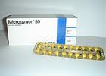
Orale anticonceptie
De meeste pillen zijn combinatiepillen en bevatten chemische varianten van de
natuurlijke geslachtshormonen:
Oestrogeen: ethinylestradiol ( EE)
Progesteron: progestageen: levonorgestrel, lynestrenol, desogestrel, gestodeen, norgestimaat, norethisteron
Combinatie/Generatiepillen: één fase pillen, gelijke verdeling in pillen,
bevatten bepaalde hoeveelheid aan oestrogenen en bepaald progestageen.
Driefase pillen: ongelijke verdeling van oestrogenen en progestageen in pil,
drie verschillende kleuren. Alleen laatste fase uit nieuwe strip doorslikken of
strip microgynon 30!
Voordeel: Bootst natuurlijke cyclus het meest na, totale hormoon per strip minder
dan bij vaste combinatie.
Notes:
Twee fasenpillen:
Op deze strip zitten tabletten in twee verschillende kleuren. Elke kleur bevat een andere hoeveelheid van de twee hormonen. Er zijn meestal 7 tabletten met alleen oestrogeen en 15 tabletten met oestrogeen èn progestageen. De slikperiode is altijd 22 dagen, waardoor de stopweek dus maar 6 dagen is. Deze pil is zwaarder dan de éénfasepil en is minder betrouwbaar.
Driefasenpillen:
21 pillen in drie verschillende kleuren. Elke kleur heeft een andere hoeveelheid van de twee hormonen. Het heeft een ingewikkeld innameschema: de verdeling in een strip is meestal 6, 5 en 10 tabletten, steeds in een andere kleur. Ook komt 7, 7 en 7 tabletten voor. Omdat er 21 pillen op de pilstrip zitten, duurt de stopweek 7 dagen. De pil is 100% betrouwbaar, maar is moeilijk door te slikken als je een menstruatie wilt overslaan.

Slide 29
Eénfasepillen:
In de strip bevatten alle tabletten dezelfde hoeveelheid van de twee hormonen. Alle tabletten hebben dezelfde kleur. De kans op vergissen is klein. Het innameschema is meestal 21 dagen, waardoor de pauzeperiode 7 dagen telt. Meestal wordt gekozen voor een éénfasepil, omdat het uitstellen van ongesteldheid het makkelijkst is bij deze pillen.
Twee fasenpillen:
Op deze strip zitten tabletten in twee verschillende kleuren. Er zijn meestal 7 tabletten met alleen oestrogeen en 15 tabletten met oestrogeen èn progestageen. De slikperiode is altijd 22 dagen, waardoor de stopweek dus maar 6 dagen is. Deze pil is zwaarder dan de éénfasepil en is minder betrouwbaar.
Driefasenpillen:
21 pillen in drie verschillende kleuren. Elke kleur heeft een andere hoeveelheid van de twee hormonen. Het heeft een ingewikkeld innameschema: de verdeling in een strip is meestal 6, 5 en 10 tabletten, steeds in een andere kleur. Omdat er 21 pillen op de pilstrip zitten, duurt de stopweek 7 dagen. De pil is 100% betrouwbaar, maar is moeilijk door te slikken als je een menstruatie wilt overslaan.

Slide 30
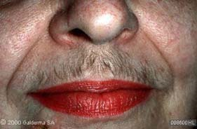
Orale anticonceptie
Bijwerkingen, die na aantal maanden verdwijnen:
Misselijkheid
Hoofdpijn
Gespannen borsten
Tepelvloed
Doorbraakbloedingen
Bijwerkingen, die mogelijk niet meer verdwijnen:
Spotting
Vet haar
Acne
Gewichtstoename
Hirsutisme
Verandering in libido
Zeldzaam: verandering in bloedstolling > risico op trombose: 3e en 4e generatie pillen
( Marvelon, Yasmin), vrouwen> 35 jaar bij oac + roken!

Slide 31

Orale anticonceptie
Progestageen pillen:
Indicatie:
Voor vrouwen die geen oestrogeen mogen of willen gebruiken, bijv. tijdens borstvoeding of geen oestrogeen kunnen verdragen
Onregelmatige werktijden
Regelmaat pil vergeten in te nemen
Bij stemmingswisselingen
Nadeel: in het begin onregelmatige doorbraakbloedingen, na half jaar
verdwijnen bloedingen en daarmee de controle op zwangerschap, bij stop duurt
het lang eer de eisprong op gang komt
Notes:
Minipil, prikpil, implantaat

Slide 32
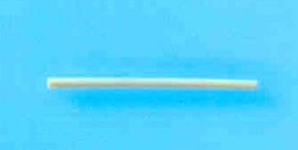
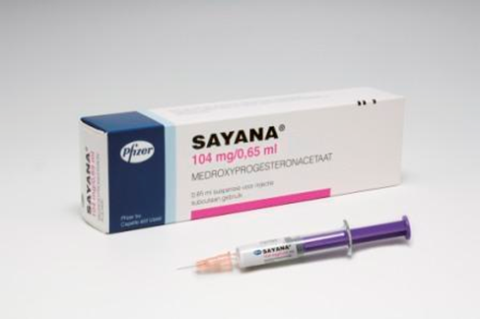
Progestageen pillen
Soorten:
Prikpil: Depo provera: één keer per 3 maanden injectie
Minipil: Cerazette, geen stopweek!
Implanon: implantaat tablet, werkingsduur; 3jaar

Slide 33
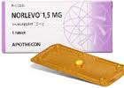
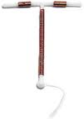
MAP: morning after pil
Zie NHG telefoonwijzer voor advies bij vergeten pil
en coïtus
Norlevo (levonorgestrel): binnen 72 uur
Koperspiraal: binnen een week

Slide 34
Functie geslachtshormonen
Progestagenen:
stimuleert vochtafdrijving
heeft een positieve invloed op stemming
verstevigd bloedvatenweefsel.
Oestrogenen:
beschermen tegen een hartinfarct, vanwege hun positieve invloed op het vetgehalte in het bloed.
verwijden bloedvaten, daardoor lopen veel vrouwen na de overgang, wanneer oestrogenen sterk verminderd zijn, een hoger risico op hart- en vaatziekten.
zorgen voor sterke botten. Wanneer hun werking vervalt, na de overgang, lopen vrouwen ook het risico op botontkalking.

Slide 35
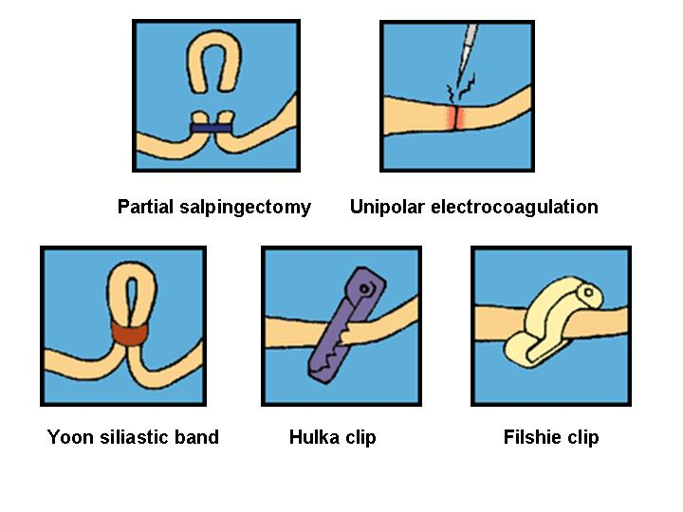
Sterilisatie bij de vrouw

Slide 36
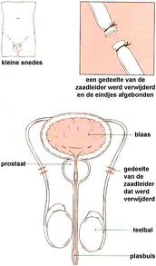
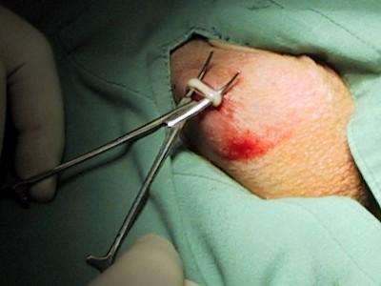
Vasectomie

Slide 37
